Slide 1
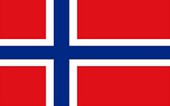
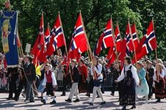
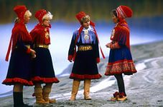
Традиции и обычаи Норвегии
Выполнила:
Студентка 1 курса « Театрального творчества»
Леонович Ксения

Slide 2
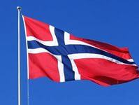
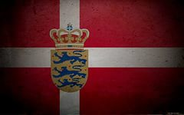
Государственный флаг
На флаге Норвегии: синий скандинавский крест с белой каймой на красном фоне.
Значение и история флага Норвегии: С 1748 года по 1814 год в условиях датско-норвежской унии норвежские корабли ходили под датским флагом (Даннеброгом). В 1814 году, королем Норвегии стал король Швеции, норвежцы получили право использовать этот флаг, добавив к нему норвежского золотого льва, увенчанного короной и держащего секиру. Но борьба за свой флаг продолжалась, и в 1821 году парламент принял новое оформление флага: Даннеброг с темно-синим крестом с белой каймой. Такое сочетание красного, белого и синего следует за французским триколором, что в то время считалось символом свободы. Крест является общим символом флагов Дании и Швецарии.
Цвета флага: Красный ,синий, белый.

Slide 3
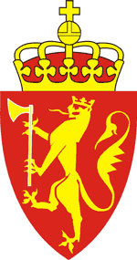
Герб Норвегии
Герб Норвегии- один из главных государственных символов страны. Представляет собой червлёный щит с золотым коронованным львом, держащим в передних лапах серебряную секиру с золотой рукоятью, увенчанный королевской короной. Глава государства использует особо личный герб, имеющий мантию, знаки ордена Святого Олафа и норвежскую королевскую корону. Норвежский герб- один из старейших в Европе. Он известен с 1285 года, по серебряному пенни короля Эрика Магнуссона.

Slide 4
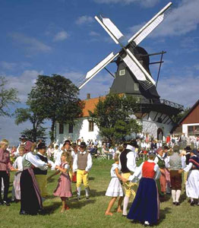
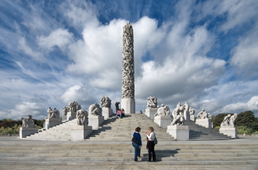
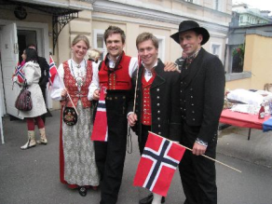
По менталитету норвежцы близки к своей суровой природе. В их характерах сквозит морозная сдержанность, неразговорчивость и даже некоторая суровость. Поэтому вести себя в общественных местах следует сдержано. Особое внимание следует обратить на соблюдение чистоты и бережное отношение к природе. В Норвегии в моде природоохранные общества. Каждый город имеет свои культурные традиции. Именно сочетание прошлого и настоящего придает городам Норвегии уникальность и индивидуальный характер.
Столица Норвегии Осло

Slide 5
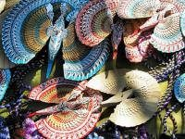
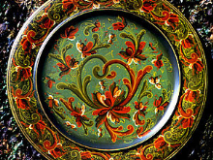
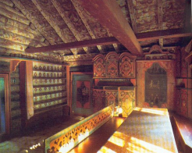
Художественное ремесло
В Норвегии со времен средневековья распространено художественное ремесло. До сих пор сохранились многочисленные предметы кузнечного и ювелирного искусства. Неотъемлемую часть интерьера жилища норвежцев составляли затейливо украшенные, искусно сделанные котлы, ухваты, вилки, красиво декорированные черенки ножей и вилок, ножны, металлические подсвечники. Из элементов одежды очень нарядны пуговицы и брошки, серебряные кованые короны для невест, передаваемые от матери к дочери. С XVIII в. широко распространилась роспись красками по дереву.

Slide 6
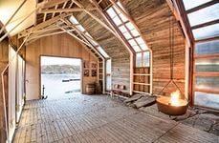
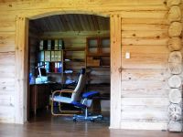
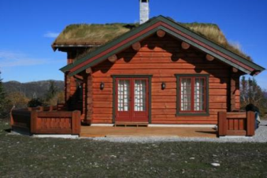
Домашний очаг
Издревле постройки у норвежцев срубные.. Жилой дом (стуве, стюэ) — с камином у зажиточных крестьян — двух- или трехэтажный, с несколькими комнатами. На первом этаже помешаются прихожая, зимняя кухня, гостиная, на верхнем — спальни. Отдельный дом с очагом обычно открытого типа (иллхюс) предназначается для выпечки хлеба, пивоварения, стирки белья и варки пищи летом. Кладовые разного назначения (лофты) сооружаются на клети или на массивных столбах. В лофтах хранят зерно, одежду, там же бывает летняя спальня невесты или молодоженов.

Slide 7
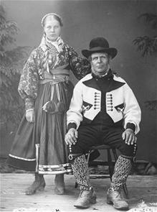
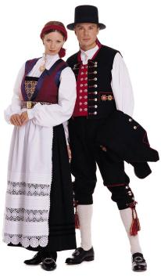
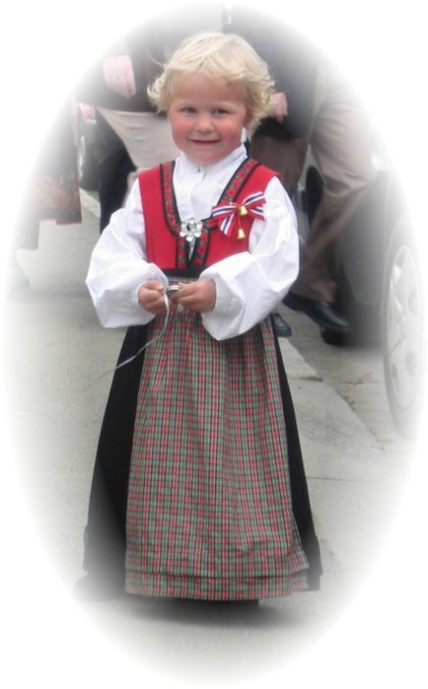
Национальный костюм
Яркой чертой национальной самобытности норвежцев является национальная одежда. Не один праздник или любое другое мероприятие в Норвегии не обходится без неё. С особой гордостью все, от мала до велика надевают её.
Народная одежда норвежцев, традиционно именуемая «бунад», до настоящего времени имеет несколько форм покроя и удивительное множество расцветок. Очень часто это целое произведение искусства ручной работы, украшенное серебром, драгоценными камнями и безумно красивой вышивкой. Одежда передаётся от матери к дочери, от отца к сыну. Надо отметить, в каждом регионе Норвегии своя национальная одежда и очень различается по виду, узорам и расцветке.

Slide 8
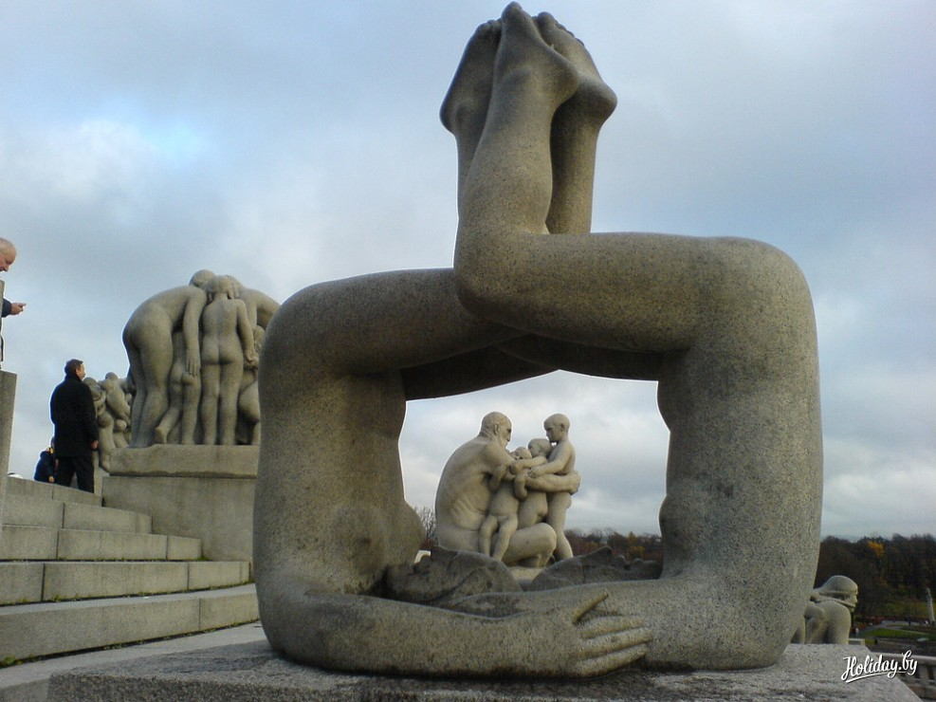
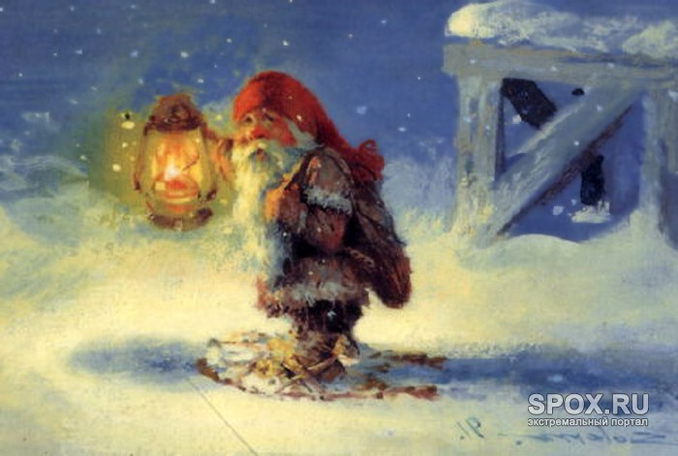
Обычаи и традиции Норвегии
Самобытной чертой норвежского общества с давних времен является бережное отношение к семье. Подавляющее число норвежских фамилий обладает исконными корнями. Они зачастую обозначают природные качества или связаны с экономическим овладением землей, проистекавшим еще в период викингов. Даже обладание потомственной землей официально охраняется законом о наследстве. По этому закону семья имеет привилегию вернуть себе родовую ферму, даже в случае ее продажи.

Slide 9
При встрече у норвежцев не приняты объятия- они просто пожимают руку, а иногда только обозначают рукопожатие кончиками пальцев;
работа в доме не делится на мужскую и женскую. Право на отпуск по уходу за ребенком имеет не только мать, но и отец.
Все стоянки в Норвегии являются платными. А парковаться вне стоянок строго запрещается.
Норвежцы очень помешаны на здоровом образе жизни. В стране очень хорошо развит «пеший туризм». Здесь по всюду имеются тропы с указателями, а самые популярные даже освещаются.
В Норвегии крайне не вежливо хвастаться своим банковским счетом, Поэтому здесь нет каменных хором с башенками и балкончиками, большого кол-ва дорогих автомобилей, а по внешнему виду человека не возможно понять, каково его социальное положение и достаток.
В Норвегии не принято улыбаться и разговаривать с незнакомыми людьми в общественном транспорте. Если так поступите, то окружающие примут это за грубое и некультурное поведение
Необычный факт о Норвегии: по воскресеньям не работает ни один продуктовый магазин, однако это не проблема, ведь на каждой автозаправочной станции есть специальный продуктовый отдел.
Норвежский Дед Мороз называется - Юлениссэн ("Рождественский гном"). Тамошняя детвора уверена: норвежский Дед Мороз это тот самый добрый рождественский гном, который дарит подарки – потомок добрых троллей.
Новый год в Норвегии принято отмечать скромно, а на Рождество гуляют более пышно. Подарки дарить на Новый год не принято. В этот вечер норвежцы устраивают традиционный семейный ужин и обязательно зажигают камин.

Slide 10
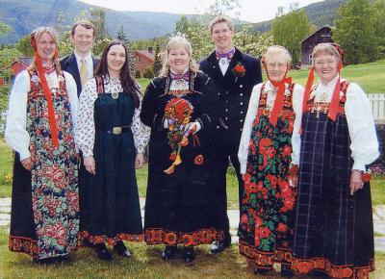
Свадьба
Традиции Норвегии предписывали передавать все нажитое богатство старшему сыну или старшей дочери, если в семье не было сыновей. А вот приданое дочерям собирать как-то не принято, поскольку норвежцы считают своих дочерей достаточно самостоятельными, чтобы самим о себе позаботиться.
Древние обычаи норвежцев предполагали обручение детей еще в возрасте младенческом, но, что характерно, такую помолвку нельзя было никак расторгнуть, пока девушке не исполнялось четырнадцать лет. В Норвегии в сватовстве обязательно принимает участие и сам жених, причем перед тем, как отправиться сватать невесту, нужно было обязательно помолиться и плотно и вкусно отобедать дома.

Slide 11
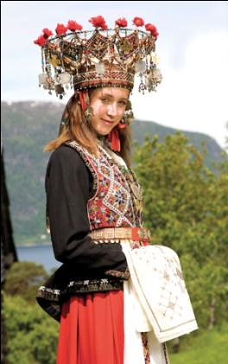
Интересен такой норвежский обычай: перед тем, как впустить молодоженов в дом родителей жениха после венчания, им предлагалось подоить корову. Это событие было стартом к началу свадебного застолья.
Невесте на собственной свадьбе было очень тяжело дождаться окончания празднования, поскольку все время свадебных праздников она должна была носить на голове тяжелую серебряную корону. Понятно, что молодой не терпелось поскорее снять ее.
Интересен также обычай завершать свадебное пиршество разрезанием головки сыра невеста должна была отрезать по куску сыра и раздать всем присутствующим. На этом свадебное пиршество считалось завершенным, а по тому, насколько ровно и красиво невеста резала сыр, судили о том, какая из нее получится хозяйка.
Во время ухода гости еще раз дарили молодым подарки, на этот раз преимущественно деньгами, которые складывали на поднос в центре стола.

Slide 12
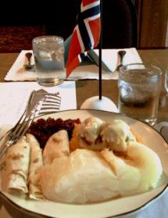
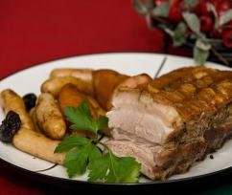
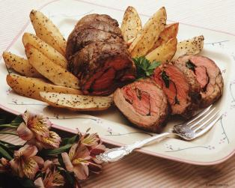
Традиции национальной Норвежской кухни
В пище норвежцев преобладают рыба, мясо, молочные продукты, каши. Очень популярны мясные и рыбные супы, жареная, соленая и вяленая рыба, разнообразные твердые сыры (особенно специфичен сладкий козий сыр темно-кремового цвета), творог, брынза, вареный или копченый окорок, тушеное или вареное мясо, пресные лепешки (флатбрёд), пшеничная каша со сливками (флёте-грёг), мед, варенье.

Slide 13
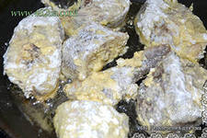
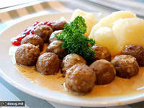
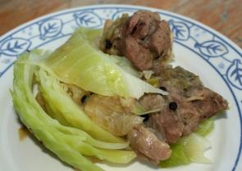
Норвежская кухня — типично северная. В ней, как правило, мало свежих продуктов, и в целом еда довольно тяжелая (в морозы без калорий пришлось бы туго). Вплоть до последних лет растительное масло здесь было практически неизвестно: вся кухня основывалась на сливочном. Когда норвежцев спрашивают о наиболее популярных в народе блюдах, большинство называет мясные тефтели, тушеную баранину с капустой и треску. Картошка с селедкой были главной едой бедняков. В XIX и XX вв. в норвежские города приходит и традиционная европейская кухня, все начинают использовать специи, вино.

Slide 14
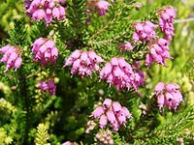
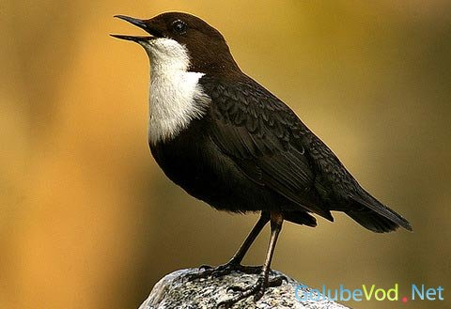
Национальные символы Норвегии: Цветок – вереск пурпурный, который растет буквально по всей стране. Летом его мелкие лепестки розовеют повсюду - и на побережье, и в долинах, и высоко в горах.
Животное – лось, как самый крупный и наиболее распространенный представитель животного мира Норвегии имеет полное право на почетную роль национального символа.
Птица – оляпка, маленькая птичка отряда воробьиных, обитающая вблизи водоемов. Кормится она личинками насекомых, которые водятся в пресной воде. Для этого ей приходится нырять в реки и даже в бурные водопады. Птичка может находиться под водой целую минуту и гулять по дну.
Пришло из Норвегии: Канцелярская скрепка для бумаг - придумана норвежцем Йоханом Валером в 1899 году, ровно сто лет назад.
Лопатка для резки сыра - изобретена в 1925 году. Автор Тур Бьорклунд придумал ее специально для нарезания козьего сыра.
Коричневый сыр, горьковато-сладкий на вкус, также чисто норвежский продукт. Делается он из козьего молока, иногда с добавлением коровьего. Очень популярен с вафлями, которые можно заменить блинами.
Слалом - родина этого вида лыжного спорта на юге Норвегии в губернии Телемарк. Сам термин тоже имеет норвежское происхождение. Первый корень «sla' означает «склон, холм, скользкую поверхность», второй корень «lom» имеет значение «тропа».

Slide 15
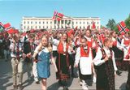
Норвежские праздники
День Конституции является одним из самых главных праздников в Норвегии, его отмечают 17 мая. Ежегодные парады и шествия являются не отменным атрибутом этого дня. В 10 часов утра в столице по улице Карл-Юхансгате начинается шествие школьников к Королевскому дворцу. В каждой колонне школьники одеты в свой, отличительный костюм. После школьников идут взрослые. Первое мая отмечается и как День международной солидарности трудящихся, и как праздник весны и цветов. Первого мая, как и в День конституции 17 мая, а также в День провозглашения независимости Норвегии 7 июня, по всей стране вывешиваются национальные флаги.

Slide 16
Самые чтимые народные праздники в Норвегии — рождество, масленица, пасха.. Рождеству, как и в Швеции, предшествует праздник св.
Люсии, знаменующий внесение ею света в самое темное время года, к рождеству. На роль Люсии выбирается самая красивая и достойная девушка.
Юль – так называют в Норвегии Рождество.К нему покупают подарки для детей, украшают елку, в деревнях пекут праздничный хлеб, режут свиней, начиняют колбасы. Накануне праздника дети выставляют во дворе высокие шесты со снопами необмолоченного хлеба дли птиц. На праздничный семейный ужин подается жареная свинина, гусятина, национальное блюдо фл'ёгегрет, хмельные напитки, на десерт — кофе с рождественским тортом юлекаке.
До наших дней бытует обычай устраивать накануне Нового года шествия ряженых, среди которых бывает и кыесвен — парень, изображающий чучело из соломы. Ряженые несут на палках набитую сеном голову козла с длинной бородой из пакли.
Масленицу празднуют в конце зимы: пекут круглые булочки («жаворонки») с парой изюминок в каждой.
Пасху отмечают два дня: обычно на этот праздник приглашают к себе гостей.
В ночь с 23 на 24 июня отмечается день святого Ханса. Девушки украшают голову венками из цветов, в домах ставят срубленные березки, пол посыпают душистой осокой. Молодежь прыгает через зажженные костры и водит хороводы.

Slide 17
Спасибо за внимание!

